Slide 1

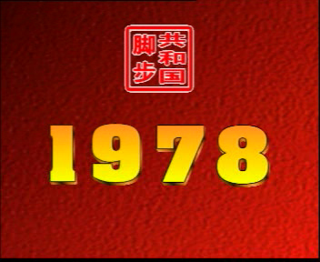
第28课
中国特色社会主义道路的开辟与发展

Slide 2
课程标准：
1.认识真理标准问题讨论和中共十一届三中全会的历史意义；
2.认识改革开放以来中国在各个领域取得的成就、综合国力及国际影响力的不断提高；
3.认识“一国两制”对实现祖国完全统一的重大意义。

Slide 3
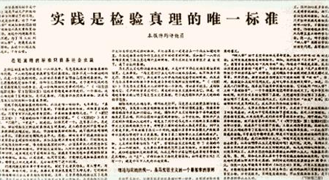
一、伟大的历史转折
背景：1976-1978 徘徊时期
1、继续坚持“左倾”错误
凡是毛主席作出的决策,我们都坚决拥护;
凡是毛主席的指示,我们都始终不逾地遵循!
2、“真理标准问题讨论”奠定思想基础
1978年5月10日，《光明日报》上刊载
《实践是检验真理的唯一标准》一文，引发
了关于真理标准问题的大讨论。

Slide 4
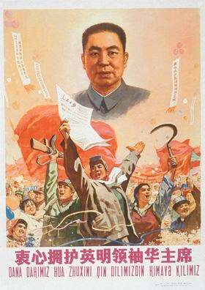
凡是毛主席作出的决策，我们都坚决维护；凡是毛主席的指示，我们都始终不渝地遵循。
——1977年2月7日《人民日报》、《红旗》杂志、《解放军报》联合社论（经华国锋批准）
“两个凡是”的实质是：文革中左倾错误的继续
1.文革结束后，百废待兴，但“两个凡是”的“左倾”错误观点仍在继续禁锢着人们的思想，引发关于真理标准问题的大讨论

Slide 5
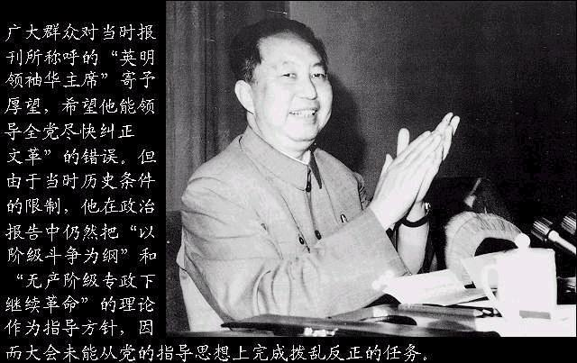

Slide 6
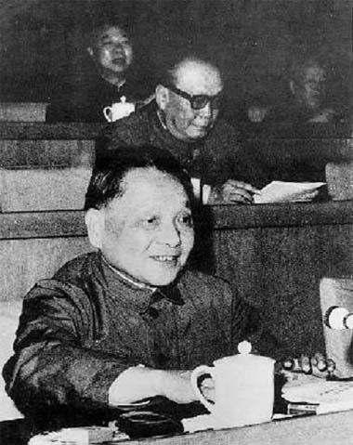
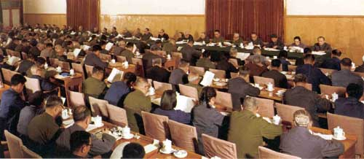
2、召开:
1978年12月，北京

Slide 7
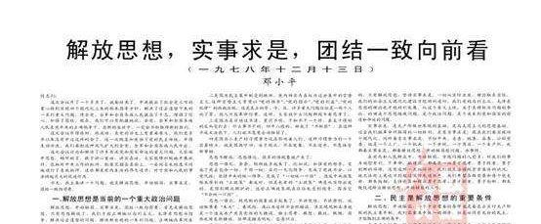
1978年12月13日邓小平作了《解放思想，实事求是，团结一致向前看》报告，提出解放思想，实事求是，保障人民民主和加强社会主义法制等思想，实际上成为十一届三中全会的主题报告。

Slide 8
3、主要内容
1）思想路线：
2）政治路线：
3）组织路线：
4）伟大决策：
“左”倾错误→解放思想，实事求是；
阶级斗争为纲→以经济建设为中心；
拨乱反正，形成以邓小平为核心的第二代领导集体；
实行改革开放

Slide 9
4、意义：
①是中国改革开放和开辟特色社会主义道路的新起点。
②开始了以经济建设为中心、实行改革开放的社会主义事业发展的新时期。
③形成了以邓小平为核心的第二代中央新领导集体。
结论：
中共十一届三中全会是党和国家历史的伟大转折。

Slide 10
经济体制改革的含义：
前提
改革的内容
是在坚持社会主义制度的前提下，改革生产关系中不适应生产力发展的一系列环节，解放和发展社会生产力。
根本目的
实质：社会主义制度的自我完善和发展。
“变革不变质，改革不改向”

Slide 11
2．加快拨乱反正 (1)中共十一届三中全会以后，党和国家按照实事求是、有错必纠的原则加快平反冤假错案的步伐。 (2)“文化大革命”中受到迫害的各级党、政、军机关干部陆续得到平反，受到打击、诬陷或迫害的民主党派人士和知识分子等也恢复了名誉。 (3)国家还改正了错划右派分子的案件，摘掉地主、富农分子的帽子，为国民党起义投诚人员落实政策，将小商、小贩、小手工业者等劳动者同原工商业者区别开来，支持民主党派恢复活动，认真落实民族政策和宗教政策，重申侨务政策，等等。

Slide 12
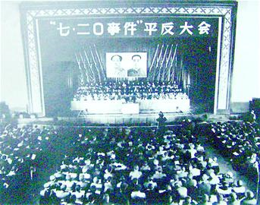

Slide 13
"七二零事件"，又称武汉事件，是1967年7月20日，武汉发生的一派群众组织质问和批判中央文革成员王力等人的事件，在当时被诬为"反革命事件"。从另一个角度来说，它又是林彪、江青等在武汉制造的打击武汉军区及一派群众组织的反党乱军事件。四人帮倒台后，1978年11月，中共中央批复湖北省委、省革委、武汉军区报告，为"七二零事件"中遭受迫害的群众，以及当时同情、支持这些群众组织的干部、群众及家属，一律平反，恢复名誉。

Slide 14
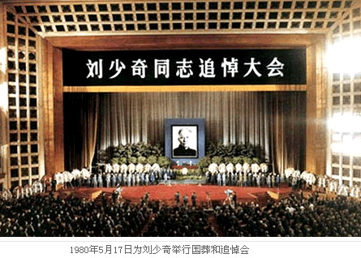

Slide 15
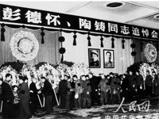

Slide 16
2、法制的逐步完善：
1）1978年中共十一届三中全会提出“有法可依、有法必依、执法必严、违法必究”的法制建设方针。
2）中共中央为刘少奇平反昭雪，并在全国范围平反各种冤假错案。
3）1982年11月，全国人大五届五次会议审议通过1982年宪法。
①特点：1982年宪法是中国社会主义建设时期一部比较完善的宪法。
②意义：新时期治国安邦总章程。

Slide 17
4）确立“依法治国”的治国方略。
①正式提出：1997年9月，中共十五大提出了依法治国、建设社会主义法治国家的历史任务；
②以国家根本大法形式确定：1999年3月，全国人大九届二次会议通过宪法修正案，把“__________”写入宪法，以国家根本大法的形式正式确立“依法治国”的治国方略。
（5）以______为核心的有中国特色社会主义的法律体
系框架基本形成。

Slide 18
 |  | 治国方略 | 意义
时间
会议
1980
政治局扩大会议
领导制度改革
初步构想
1982
五届五次会议
八二宪法
总章程
1997
中共十五大
依法治国
正式提出
把“依法治国”写进宪法
根本大法形式确定
1999
九届二次会议

Slide 19
政治建设的趋势
伟大 转折
发展完善
良好开端
重大挫折
时间

Slide 20
现在的问题是法律很不完备，很多法律还没有制定出来。往往把领导人说的话当做“法”，不赞成领导人说的话就叫做“违法”，领导人的话改变了，“法”也就跟着改变。所以，应该集中力量制定刑法、民法、诉讼法和其他各种必要的法律……经过一定的民主程序讨论通过，并且做到有法可依，有法必依，执法必严，违法必究。
----邓小平在十一届三中全会上的主题报告

Slide 21
只有解放思想，坚持实事求是，一切从实际出发，
理论联系实际，我们的社会主义现代化建设才能顺利
进行，我们党的马列主义、毛泽东思想的理论也才能
顺利发展。
——邓小平：《解放思想，实事求是，团结一致向前看》

Slide 22
二、改革进程
1．对内改革和对外开放 (1)改革首先在农村取得突破，家庭联产承包责任制在全国各地逐步推广开来。 (2)城市经济体制改革按照逐步扩大国有企业经营自主权、实行政企分开原则，进行城市经济体制改革综合试点。 (3)对外开放迈出重大步伐。1980年，中央决定在深圳、珠海、汕头、厦门设立经济特区，采取多种形式吸引和利用外资，学习国外先进技术和经营管理方法。1984年，中央进一步决定开放14个沿海港口城市。

Slide 23
1.农村经济体制改革——家庭联产承包责任制
2.城市经济体制改革综合试点
3.1987年中共十三大提出社会主义初级阶段理论
4.1992年中共十四大明确改革目标

Slide 24
经济体制改革的突破口为什么选在农村呢？
材料一 邓小平说过：“我们的改革和开放是从经济方面开始的，首先又是从农村开始的。为什么要从农村开始呢？因为农村人口占我国人口的８０％，农村不稳定，整个政治局势就不稳定，农民没有摆脱贫困，就是我国没有摆脱贫困”。
农业地位：
中国是一个农业大国，农业是国民经济的基础。
材料二 改革开放前，农村条件差，生活苦，“交通靠毛驴和行走，运输靠小车和背篓，通讯靠喇叭和人吼，治安靠柴门和家狗”，“早晚天天喝菜粥，中午白薯窝窝头，一天三顿难见油” 。当时，群众的生产积极性也受到影响，农村社员出工是：“一遍哨子不买账，二遍哨子伸头望，三遍四遍哨子才慢慢跟后逛” 。
农村现状：
农村生产力水平低，农民生活贫困。
农业体制：
经营方式——
集体经营
挫伤积极性
人民公社体制：
分配方式——
平均主义

Slide 25
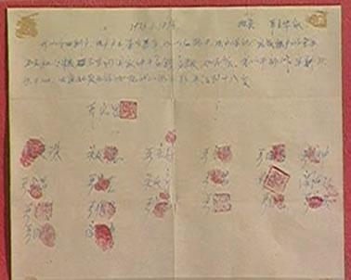
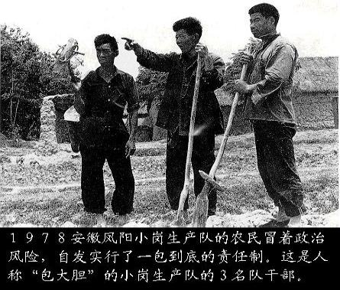
安徽、四川先推行家庭承包责任制再推向全国;
中国农村改革第一村—安徽省凤阳县小岗村
抉择 ——18个红手印的生死文书: ……如村干部坐牢杀头，其他农户保证把他们的小孩养到18岁。

Slide 26
意义:
凤阳县粮食产量三年三大步
①调动了农民的生产积极性, 从根本上改变了农村的经济形势和社会面貌
1976年产粮 0.77亿公斤
说凤阳，道凤阳，
改革鼓点先敲响,
三年跨了三大步,
如今飞出金凤凰。
1980年产粮 5.02亿公斤
1981年产粮 6.70亿公斤
1982年产粮 7.15亿公斤
②推动了城市经济体制的改革。

Slide 27
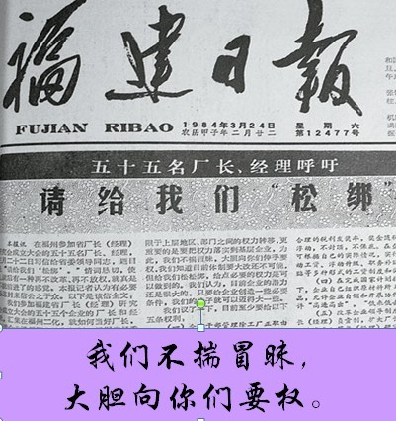
城市的经济体制改革
在1956年，上海的天气很热，企业为了不影响生产，采取降温措施，当时降温措施很简单，主要是风扇、鼓风机，但是企业即使采取这样的措施也没有主动权。要经过层层报批，当时经过十一个部门的审批，要盖十一个图章，等最后的图章盖完，夏天已经过去了。
1、背景：政企不分，企业没有自主权，不能发挥创造性、积极性，造成了大量的浪费，影响了生产力的发展。
沈阳有两个厂，一个是铜厂，一个是电缆厂，这两个厂一墙之隔，但没有横向联系，电缆厂归机械部门管，铜厂归冶金部门管，冶金部门把铜调到别的地方去，电缆厂需要铜又要从云南等地调进，造成了运输上的大量浪费，时间上的浪费，本来两个厂发展横向联合，通过签定合同就可以解决，但是不行。

Slide 28
国有企业改革的内容
（1）原则：按照逐步扩大国有企业自主权、实行政企分开
（2）内容
①扩大生产经营自主权；
②实行各种形式承包经营责任制；
③企业内部实行厂长（经理）负责制。

Slide 29
材料：到2005年，我国的国民生产总值已达到2.1万亿美元，平均年增长9.9%，国民生产总值上升到世界第五位，2006年我国综合国力世界排名第六位。
结合材料思考：城市经济体制改革又具有怎样的经济意义呢？
结果、意义：企业活力增强，效益提高，经济快速发展，我国综合国力迅速提升。

Slide 30
对外开放政策是中国的希望，
关起门来搞建设是不行的，
中国的发展离不开世界。
——邓小平·1978年12月

Slide 31
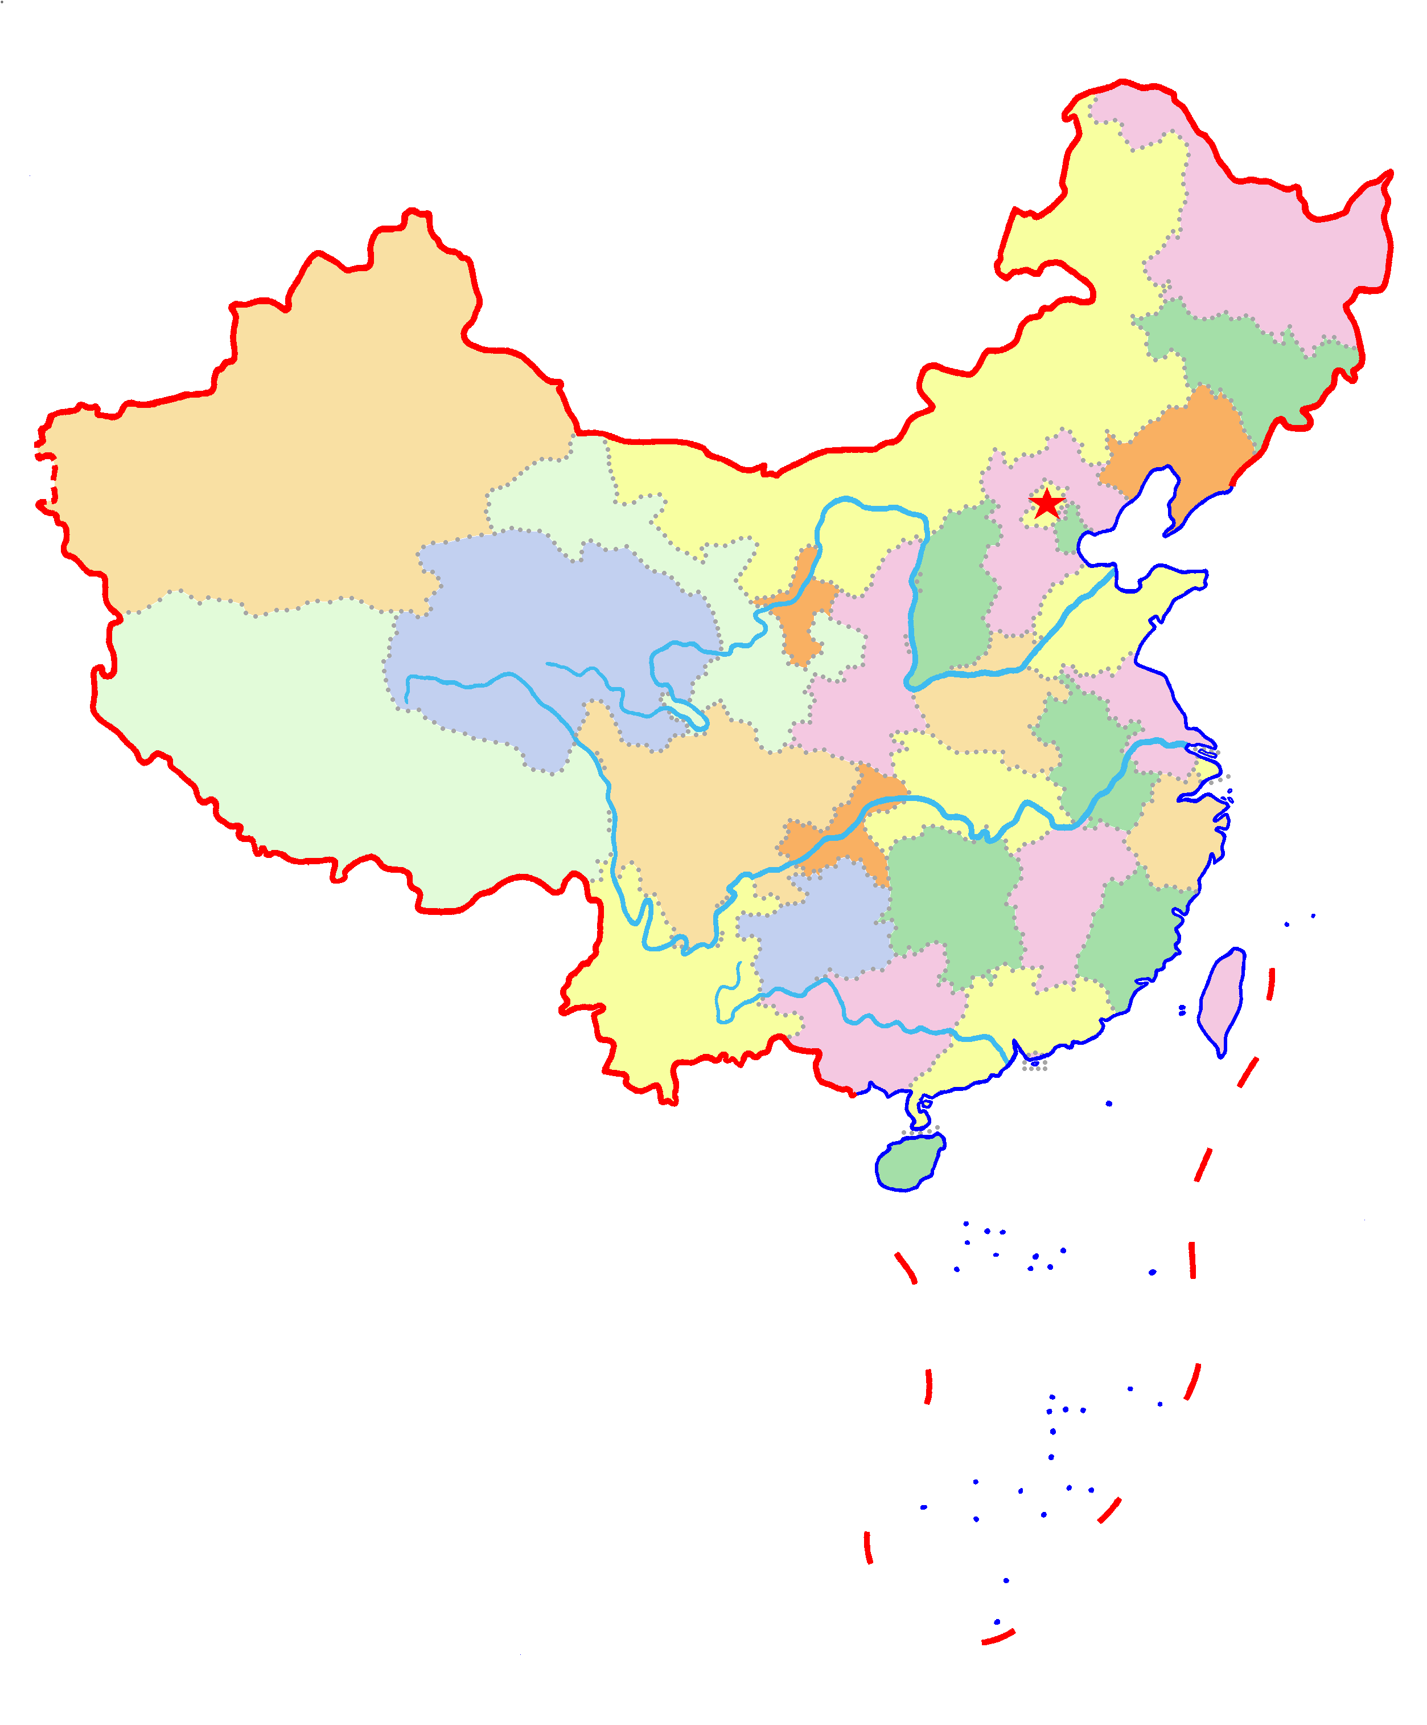

对外开放进程
黑河
1.经济特区--- 4个+1个
满洲里
塔城
2.沿海开放城市---14个
伊宁
珲春
3.沿海经济开放区---4个
长春
乌鲁木齐
4.内 地
呼和浩特
环渤海
银川
西宁
长三角
拉萨
西安
浦东
深圳
厦门
多层次
多渠道
多形式
长沙
瑞丽
贵阳
昆明
东兴
闽东南
河口
汕头
海南
珠三角
珠海

Slide 32


美国纽约海尔大厦
“走出去”战略：海尔公司在17个国家拥有7万多名员工，在全球范围内建立了设计、制造、营销“三位一体”的模式，享誉世界。

Slide 33
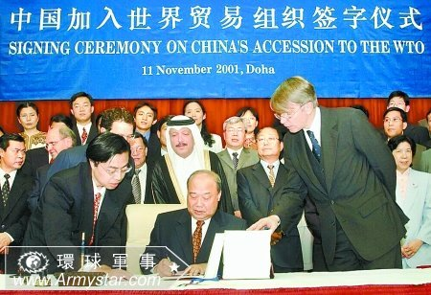
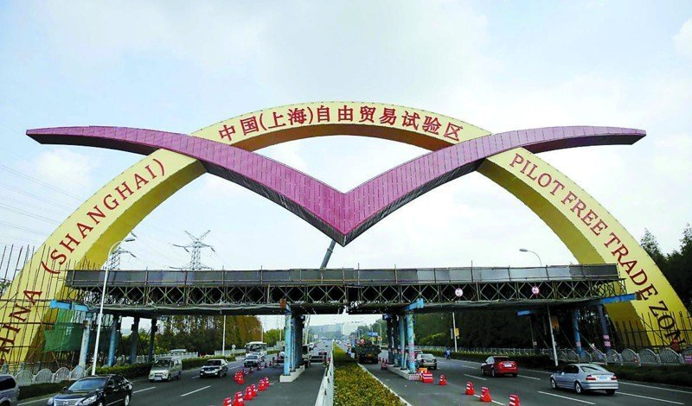
中国自由贸易区，以贸易自由化、便利化为主的多功能经济性特区。意义堪与80年代建立深圳特区和90年代开发浦东两大事件相媲美。自贸区核心是营造一个符合国际惯例的，具有国际竞争力的国际商业环境。通过进一步扩大开放，用市场机制、国际惯例来倒逼传统管理体制，加快简政放权、行政体制改革。

Slide 34
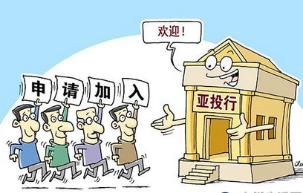
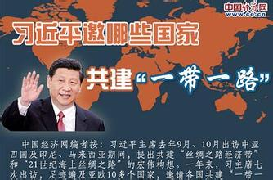


Slide 35

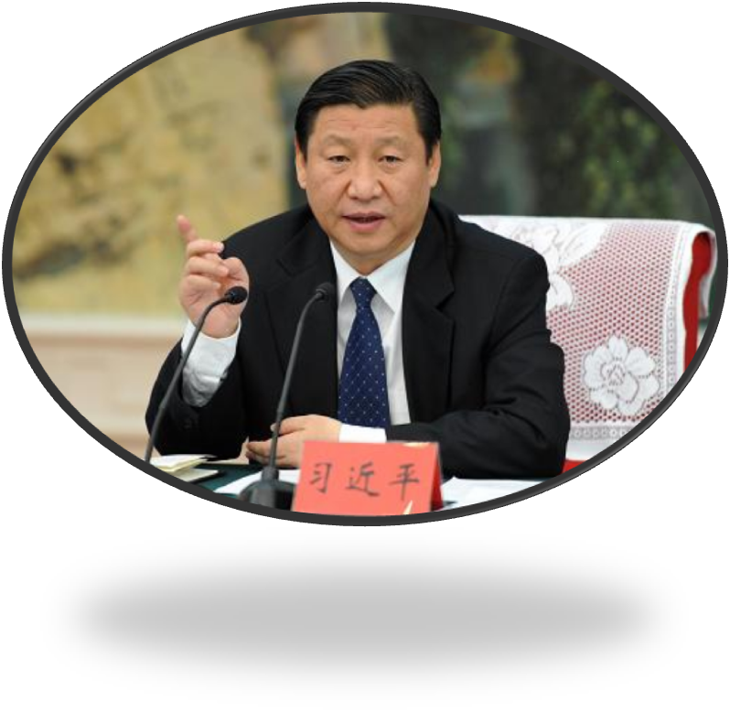
“坚持改革开放是
决定中国命运的一招”
全国各族人民要坚定不移走改革开放的强国之路，做到改革不停顿、 做到开放不止步。
“又好又快的发展”方针及建设社会主义和谐社会的战略目标

Slide 36
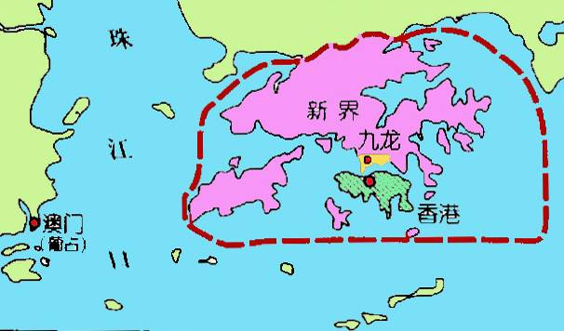
三、“一国两制”与祖国统一大业
1842年 《南京条约》割占香港岛
1860年 《北京条约》割占九龙司
1898年
《中英展拓香港界址专条》
租借新界
香港问题的由来

Slide 37

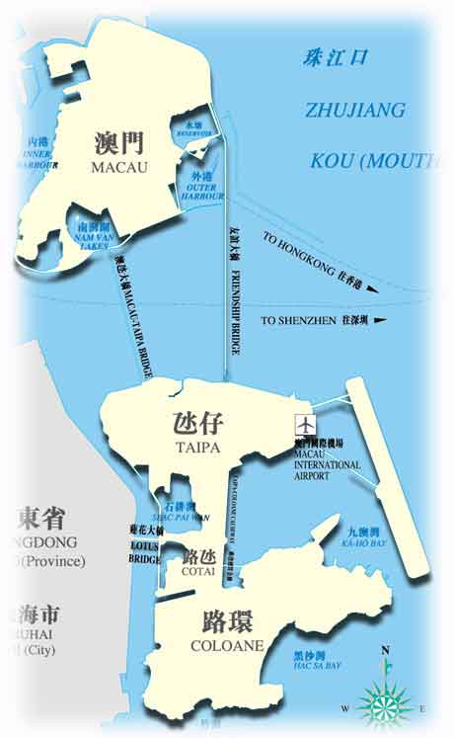
1553年，葡萄牙人借口曝晒水浸货物，强行进入澳门
1557年，葡萄牙通过贿赂明朝官员，取得在澳门的定居权
澳门问题由来
19世纪五六十年代，葡萄牙人先后侵占了氹仔岛和路环岛
dàng

Slide 38

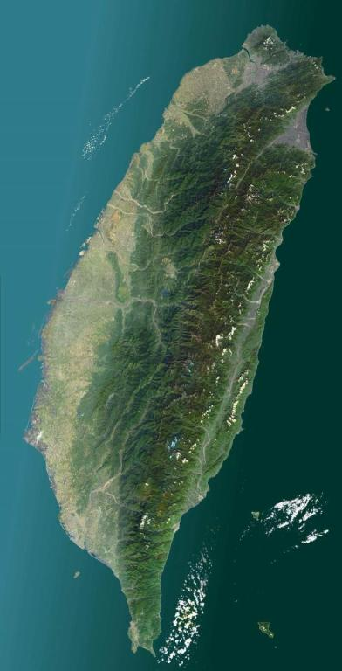

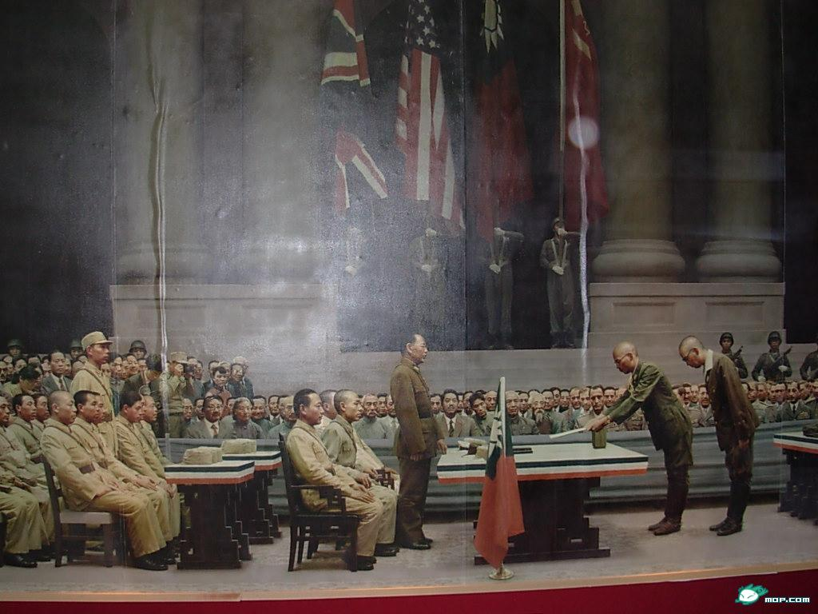
历史回顾：
台湾问题是如何形成的？
1895年日本强迫清政府签订《马关条约》，占领我国台湾及其附属岛屿。
1945年抗日战争胜利，日本无条件投降，中国收回台湾。
1949年蒋介石集团败退台湾，在美国的庇护下维持所谓“中华民国”，造成两岸的分离与隔绝，形成“台湾问题”。

Slide 39

制度可以不同，但在国际上代表中国的，只能是中华人民共和国。……祖国统一后，台湾特别行政区可以有自己的独立性，可以实行同大陆不同的制度。司法独立，终审权不须到北京。台湾还可以有自己的军队，只是不能构成对大陆的威胁。
—选自《邓小平文选》第三卷
讨论
①一国两制的基础和前提是什么？
②一国两制的核心问题是什么？
③两制分别指什么？它们的关系如何？
④两制的主体是什么？
⑤一国两制在对台湾与港澳地区政策是否完全一样？

Slide 40

想一想
港澳问题与台湾问题是同一性质问题吗？
不是
港澳问题：主权问题
台湾问题：内政问题

Slide 41

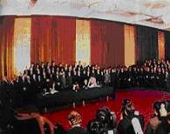
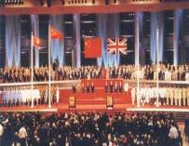

统一之路： “一国两制”的实践
(一)首次成功实践——香港回归
1
2
3
香港回归历程
1982年
中英首次谈判
英：主权换治权
中：主权没商量
1984年12月签署
《中英联合声明》
1997年7月1日
香港顺利回归
1、洗雪了香港被侵占的百年国耻, 使中国在完成祖国
统一大业上迈出了重要的一步
回归意义
2、为解决国家历史遗留问题提供新范例

Slide 42
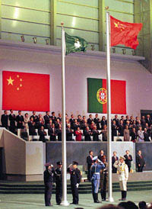


（二）澳门回归
澳门特别行政区区旗区徽
1999年12月20日澳门政权交接仪式

Slide 43
综合国力增强，国际地位提高。
请结合下列两则材料，分析说明中国成功收回香港、澳门主权的原因有哪些？
① “香港问题为什么能够谈成呢?并不是我们参加谈判的人有特殊的本领，主要是我们这个国家这几年发展起来了是个兴旺发达的国家，有力量的国家，而且是个值得信任的国家，我们是讲信用的，我们说话是算数的。……当然，香港问题能够解决好，还是由于‘一国两制’的根本方针或者说战略搞对了，也是中英双方共同努力的结果。”
——邓小平
②“对英国来说，这不是也不可能是胜利，因为我们是同一个不愿妥协和实力上远占优势的对手打交道。英国在谈判开始时并不打算把香港整个交还中国，到最后不得不同意交还整个香港地区。这是英国不情愿而又不得不做的。”
——撒切尔夫人的回忆录
“一国两制” 的伟大构想
党和政府高度重视，中英双方共同努力
根本原因： 中国综合国力增强，国际地位提高；
关键因素： “一国两制”的伟大构想；
群众基础：港澳同胞心向祖国，渴望回归；
其他因素：党和政府高度重视，中英双方的共同努力。

Slide 44
台湾问题是中国最大的国殇，浅浅的海峡是中国最深的乡愁。
——温家宝

Slide 45
海峡两岸关系的进展
简述海峡两岸关系进展的情况？
1979年全国人大常委会发表《告台湾同胞书》
1992年“九二共识” ；
1993年“汪辜会谈”
2005年《反分裂国家法》
2015年 两岸领导人会面

Slide 46
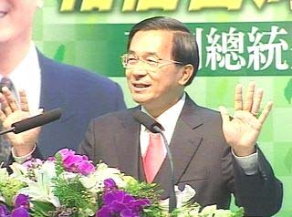
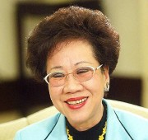
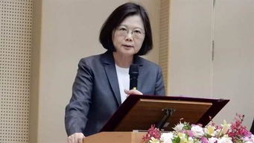

“台独分子”李登辉
李登辉出生在日本帝国统治下的台湾，从幼小到大学都受日本式教育。李登辉早年即更改日本姓名称为“岩里政男”，也得机会到日本京都帝国大学留学。受日本是军国主义教育影响较深。
陈水扁、吕秀莲、蔡英文

Slide 47
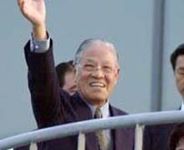
李登辉 “一中一台”
材料1
陈水扁 “一边一国”
1979年中美建交，但美国对台湾问题政策的本质并未改变，仍然把台湾作为其全球战略中“一艘不沉的航空母舰”，阻挠中国完全统一。美国仍“向台湾提供防御性武器。2000年一年，美国对台三次军售就达19.82亿美元。
材料2
拓展延伸一：台湾问题为何迟迟得不到解决？
1.台独势力的猖獗 2.国际反华势力的干涉

Slide 48
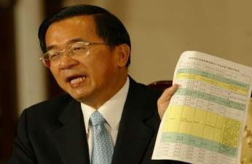
阻碍祖国统一的不利因素
材料1：
台湾不是别人的一部分，不是别人的地方政府、别人的一省，因为台湾是一个主权的国家。台湾跟对岸中国是一边一国。
— 陈水扁 2002年
中国政府的坚决立场：
★坚持一个中国原则
★和平统一台湾，但不承诺放弃使用武力
（针对分裂主义和国际反华势力）
材料2：几十年来，美对台军售可谓绞尽脑汁，费尽心机。当在
政治上需要表态支持“一个中国”原则时，美国就总要卖些武器
给台湾，好让台湾当局有些“以武拒统”的本钱。
材料3：2004年以来，日本自卫队多次在冲绳进行军事演习，假想“中国大陆军队进攻台湾”演练与美军协同作战。
台独势力和国际反华势力
干涉内政问题

Slide 49
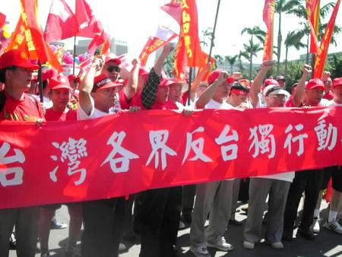
两岸人民反台独斗争

Slide 50
合作探究：
祖国完全统一的实现对中华民族复兴有何意义？
政治
经济
外交
军事
是中华民族根本利益所在，是维护国家主权和民族尊严的重大原则问题，有利于增强民族凝聚力。
有利于社会主义现代化建设的稳定与发展和综合国力的增强。
有利于我国国际地位的提高，在国际舞台上发挥更大的作用，有利于亚太地区的和平和稳定。
有利于增强我国的国防和海防。

